Slide 1

REHBERLİK VE PSIKOLOJIK DANIŞMA HİZMETLERİ ORYANTASYON EĞİTİMİ
ALTINDAĞ REHBERLİK VE ARAŞTIRMA MERKEZİ
EYLÜL 2023

Slide 2
RPD SERVİSİNİN OLUŞTURULMASI
Rehberlik ve psikolojik danışma hizmetlerinin etkili bir şekilde yürütülebilmesi için rehberlik ve psikolojik danışma servisinin;
a) Öğrenci, veli, öğretmen ve diğer personelin kolaylıkla ulaşabileceği konumda olması,
b) Uygun fiziki koşullara sahip olması,
c) Bilişim, iletişim araçları, gerekli büro malzemeleri, bireysel çalışmalar ve grup çalışmaları için gerekli araç ve gereçler ile donatılmış olması,
ç) Rehberlik ve psikolojik danışma hizmetleri dışında başka bir amaç için kullanılmaması gerekir.

Slide 3
DESİMAL DOSYA SİSTEMİ
1.Plan-Program Dosyası: Okul RPD Programı ve sınıf rehberlik planları bu dosyada yer almaktadır. Okul RPD Programı e-rehberlik modülü kullanılarak hazırlanmaktadır. RPD Hizmetleri Yürütme Komisyonu üyeleri tarafından imzalanması gerektiği için çıktısı alınır, imzalar tamamlanır ve dosyalanır.
2.Yıl Sonu Raporları Dosyası: Yıl sonu faaliyet raporu e-rehberlikte oluşturulduğundan sistem üzerinde görülmekte ve dosyalanmamaktadır. Sınıf rehberlik planları ve raporları e-rehberlik modülünde hazırlanmadığından mevcut desimal dosyada yer almalıdır.
3.Eylem Planları Dosyası: Bağımlılıkla mücadele, şiddet eylem planı vb. il danışma komisyonları tarafından okullarda uygulanması planlanan ve çalışması yürütülecek olan çalışmalara ait planların bulunduğu dosyadır. İller arasında farklılık gösterebilir.

Slide 4
DESİMAL DOSYA SİSTEMİ
4.Gelen-Giden Evrak Dosyası: Okul idaresi ya da okul içerisindeki kurul/komisyonlar tarafından size tebliğ edilen ve sizin okul idaresi ya da okuldaki kurul/komisyonlara gönderdiğiniz resmi yazıların yer aldığı dosyadır.
5.Görüşme Dosyası: Öğrenciler ve veliler ile yapılan bireysel görüşmeler sonrası doldurulan görüşme formlarının bulunduğu dosyadır.
6.Sınıf Dosyası: Her sınıfa ait RPD Servisi tarafından yapılan çalışmaların muhafaza edildiği dosyadır. Sınıf rehber öğretmenlerinden dönem ve yıl sonunda alınan rapor ve çalışmalar bu dosyaya eklenir.

Slide 5
6.Komisyon-Kurul Tutanakları Dosyası:
a.Rehberlik ve Psikolojik Danışma Hizmetleri Komisyonu
b.Okul Psikososyal Koruma, Önleme ve Krize Müdahale Ekibi
c.Öğrenci Davranışlarını Değerlendirme Kurulu: İlkokul, Ortaokul ve imam-hatip ortaokullarında ihtiyaç duyulması halinde kurula katılır, fakat oy kullanamaz.
d. Ödül ve Disiplin Kurulu: Liselerde kurula katılır fakat oy kullanamaz. Disiplin kuruluna sevk edilen öğrenci öncelikle rehberlik servisine yönlendirilir. Rehberlik vepsikolojik danışma servisi, öğrencinin psikolojik durumuna ilişkin raporu okul müdürüne verir. Raporun okul yönetimine sunulmasından sonra disiplin işlemleri başlatılır.

Slide 6
e. Okul Kontenjanı Belirleme Komisyonu: Liselerde okul müdürü başkanlığında 9. Sınıf ve hazırlık sınıfı olan okullarda hazırlık sınıflarına alınacak öğrenci sayısı belirlenir.
f. Öğretmenler Kurulu
g. Şube Öğretmenler Kurulu
h. BEP Geliştirme Birimi
ı. Okul Gelişim Yönetim Ekibi (OGYE)
i. İzleme ve Yöneltme Kurulu (Özel Eğitim Meslek Liseleri, Özel Eğitim Mesleki Eğitim Merkezi, Özel Eğitim Uygulama Merkezi ve İş Eğitimi Merkezlerinde görev yapan rehber öğretmenler için)

Slide 7
DESİMAL DOSYA SİSTEMİ
8.Okul/Sınıf Risk Haritaları Dosyası:
Her yıl kasım ayı içerisinde sınıf rehber öğretmenleri tarafından bir örneği rehberlik ve psikolojik danışma servisine iletilen risk altındaki öğrencilere ait verileri birleştirerek eğitim kurumuna ait risk haritasını oluşturur.
Her yıl kasım ayı içerisinde sınıf rehber öğretmenlerinin iş birliğinde rehberlik ve psikolojik danışma servisince oluşturulan okul risk haritasını eğitim kurumunun bağlı bulunduğu rehberlik ve araştırma merkezine ulaştırır.

Slide 8
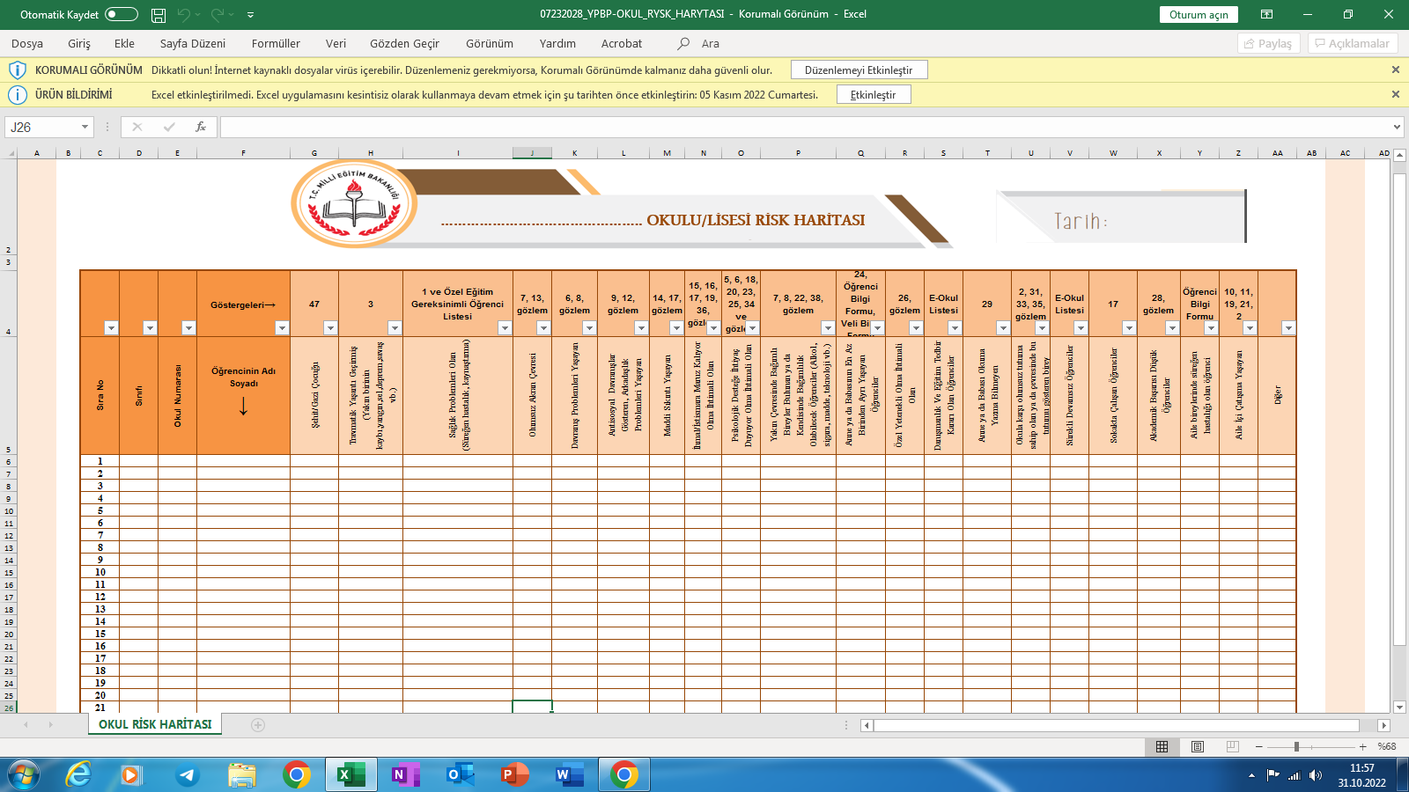
Okul Risk Haritası:

Slide 9
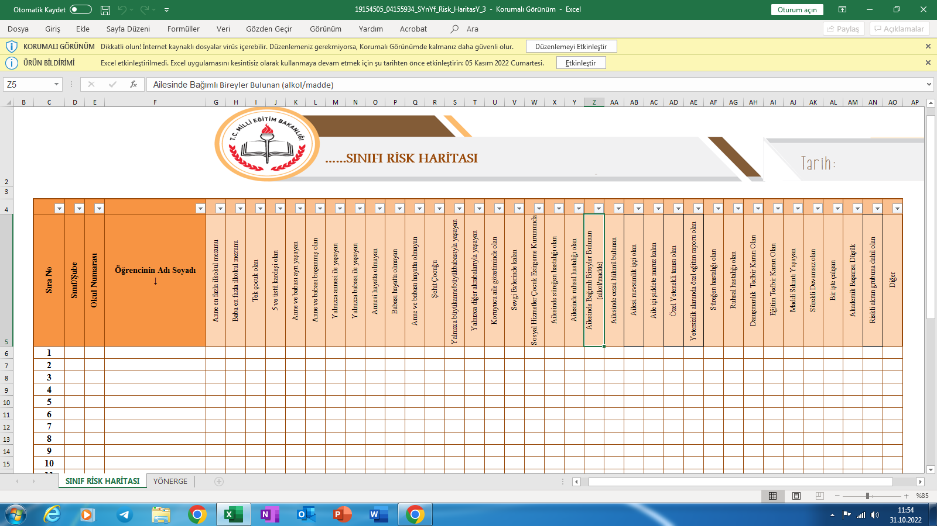
Sınıf Risk Haritası:

Slide 10
DESİMAL DOSYA SİSTEMİ
9.Kaynaştırma/Bütünleştirme Uygulamaları Öğrenci Dosyası:
Özel eğitim gereksinimli öğrencilere ait;
ÇÖZGER
Özel eğitim değerlendirme kurulu kararı
BEP
Destek eğitim odası çalışma planları
REHBERLİK SERVİSİ İÇİN ÖZEL EĞİTİM ÖĞRENCİSİ RAPOR TAKİP FORMU
Diğer kurumlardan gelen rapor ve evraklar ‘ın bulunması gereken dosyadır.

Slide 11
10.Mevzuat Dosyası:
Rehberlik ve psikolojik danışma hizmetleri yönetmeliği
Rehberlik ve psikolojik danışma etik yönergesi
Özel eğitim hizmetleri yönetmeliği
Psikososyal koruma, önleme ve krize müdahala hizmetleri yönergesi
Hizmet verilen okul türüne göre okul öncesi/temel eğitim/ ortaöğretim kurumları yönetmelikleri ‘nin bulunduğu dosyadır.

Slide 12
REHBERLIK VE PSIKOLOJIK DANIŞMA HIZMETLERI YÜRÜTME KOMISYONU
Eğitim kurumlarında rehberlik ve psikolojik danışma hizmetlerinin planlanması ve kurum içindeki iş birliğinin sağlanması amacıyla oluşturulur.
Komisyon; birinci dönem başında, ikinci dönem başında ve ders yılı sonunda olmak üzere en az üç defa toplanır. Gerektiğinde rehberlik ve psikolojik danışma servisinin önerisi ile de toplanabilir.
Komisyonun ilk toplantısı, öğretmenler kurulu toplantısının yapıldığı tarihten itibaren en geç bir ay içerisinde yapılır. Alınan kararlar tutanak hâline getirilir.

Slide 13
Rehberlik ve psikolojik danışma hizmetleri yürütme komisyonu eğitim kurumu müdürünün başkanlığında aşağıdaki üyelerden oluşur:
a) Eğitim kurumunda görevli müdür yardımcıları.
b) Rehber öğretmen/psikolojik danışmanlar.
c) Sınıf rehber öğretmenlerinden her sınıf düzeyinden seçilecek en az birer temsilci.
ç) Okul öncesi eğitim kurumlarında farklı yaş grubundaki çocukların eğitiminden sorumlu en az birer öğretmen.
d) Ortaöğretim kurumlarında disiplin kurulu ve onur kurulundan; ilköğretim kurumlarında ise öğrenci davranışları değerlendirme kurulundan birer temsilci.
e) Okul-aile birliğinden bir temsilci.

Slide 14
RPD Hizmetleri Yürütme Komisyonunun Görevleri
MADDE 17 – (1) Rehberlik ve psikolojik danışma hizmetleri yürütme komisyonu aşağıdaki görevleri yapar:
a) Eğitim kurumuna ait özel hedeflerin belirlenmesinde görüş bildirir.
b) Rehberlik ve psikolojik danışma servisince hazırlanan okul rehberlik ve psikolojik danışma programını inceler ve görüşlerini bildirir. Programın uygulanması için gerekli önlemleri alarak yürütülecek çalışmaları karara bağlar.
c) Rehberlik ve psikolojik danışma hizmetlerinin yürütülmesi sırasında hizmetlere ilişkin çalışmaları inceler, değerlendirir; ortaya çıkan sorunların çözümüne yönelik önlemleri belirler.

Slide 15
RPD Hizmetleri Yürütme Komisyonunun Görevleri
ç) Eğitim ortamında; öğrenciler, aileler, idareciler ve öğretmenler arasında etkili iletişim kurulabilmesi için yapılacak çalışmaları belirler.
d) Yapılacak çalışmalarda ilgili kurum ve kuruluşlar ile iş birliğinin sağlanması için gerekli faaliyetleri planlar.
e) Öğrencilerin sosyal duygusal, akademik ve kariyer gelişimleri ile ilgili yapılacak çalışmalar için görüş bildirir.
f) Okulda gerçekleştirilecek psikososyal destek hizmetlerinin okul rehberlik ve psikolojik danışma programına eklenmesi hususlarında görüş bildirir.
g) İhtiyaç olması durumunda okulda gerçekleştirilecek psikososyal destek hizmetlerinde görev alır. Bu kapsamdaki faaliyetler Bakanlıkça hazırlanan yönerge doğrultusunda yürütülür.

Slide 16
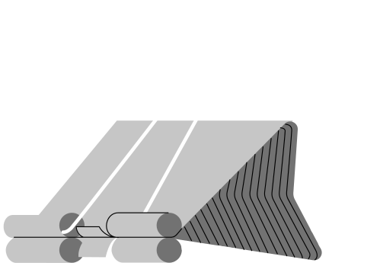
OKUL REHBERLIK VE PSIKOLOJIK DANIŞMA PROGRAMI
OKUL REHBERLIK VE PSIKOLOJIK DANIŞMA PROGRAMI: EĞITIM KURUMUNUN TÜR, KADEME, ÖZELLIKLERI ILE ÖĞRENCILERIN IHTIYAÇLARI, GELIŞIM DÖNEMI ÖZELLIKLERI VE RISK ALTINDAKI ÖĞRENCILER DIKKATE ALINARAK HAZIRLANAN, ORTAK BIR ANLAYIŞ VE IŞ BIRLIĞI IÇERISINDE UYGULANAN VE KANITA DAYALI OLARAK DEĞERLENDIRILEN PROGRAMDIR.
PROGRAMI Her öğretim yılı başında, Bakanlık ve İl Düzeyinde belirlenen genel ve yerel hedefler ile okulların kendi ihtiyaçlarını göz önünde bulundurarak belirlediği özel hedefleri temel alınarak hazırlanır.
Rehberlik ve psikolojik danışma servisince hazırlanan okul rehberlik ve psikolojik danışma programını rpd yürütme komisyonu inceler, görüşlerini bildirir ve karara bağlar.

Slide 17
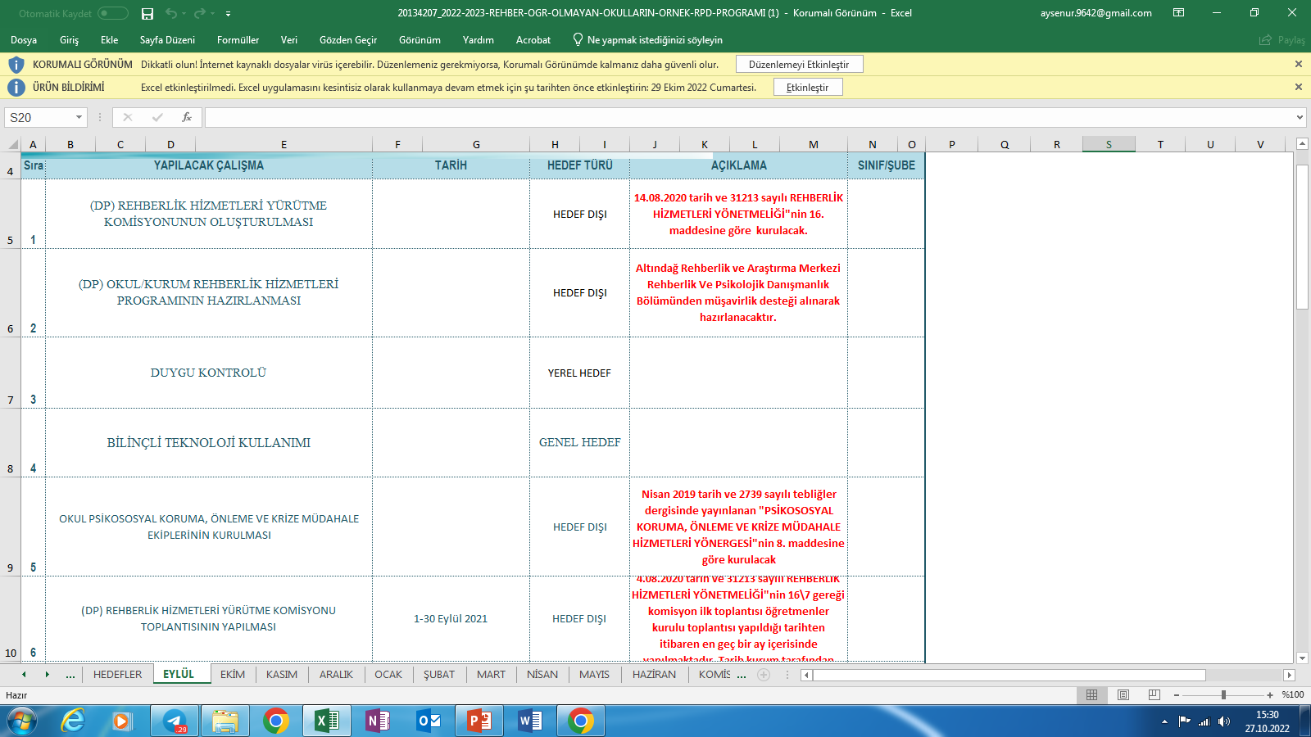

Slide 18
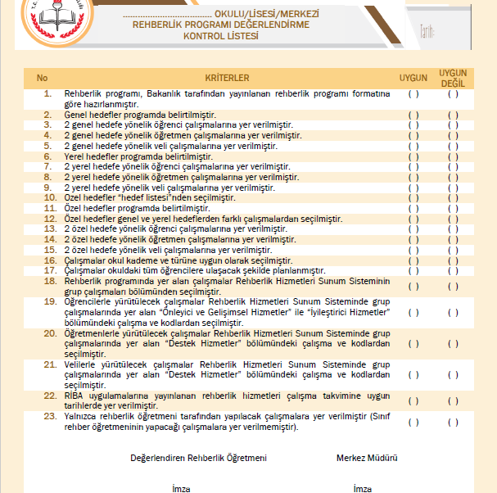
Rehberlik Araştırma Merkezleri
Eğitim kurumlarınca hazırlanarak e-Rehberlik sistemi üzerinden rehberlik ve araştırma merkezine gönderilen okul rehberlik ve psikolojik danışma programlarını inceler, değerlendirir ve geri bildirim verir.

Slide 19
Okul rehberlik ve psikolojik danışma programı ve sınıf rehberlik programı doğrultusunda sınıf rehber öğretmenleri sınıf rehberlik planlarını hazırlar. En geç ekim ayının ikinci haftasında eğitim kurumu müdürüne onaylatır. Sınıf rehberlik planının bir örneğini rehberlik ve psikolojik danışma servisi ile paylaşır. Plan dâhilinde uygulamalarını gerçekleştirir.
Sınıf rehberlik programı: Öğrencilerin sosyal duygusal, akademik ve kariyer gelişim alanlarına yönelik olarak belirlenmiş kazanımların sınıflarda grup etkinlikleri yolu ile öğrencilere sistemli bir şekilde sunulmasını amaçlayan programdır.
Sınıf rehberlik planı: Sınıf rehber öğretmeni tarafından her eğitim öğretim yılı için okul rehberlik ve psikolojik danışma programı ile sınıfının rehberlik ihtiyaçları dikkate alınarak hazırlanan, sınıf rehberlik programı çerçevesinde uygulanacak rehberlik etkinliklerini ve yürütülecek faaliyetleri içeren plandır.

Slide 20
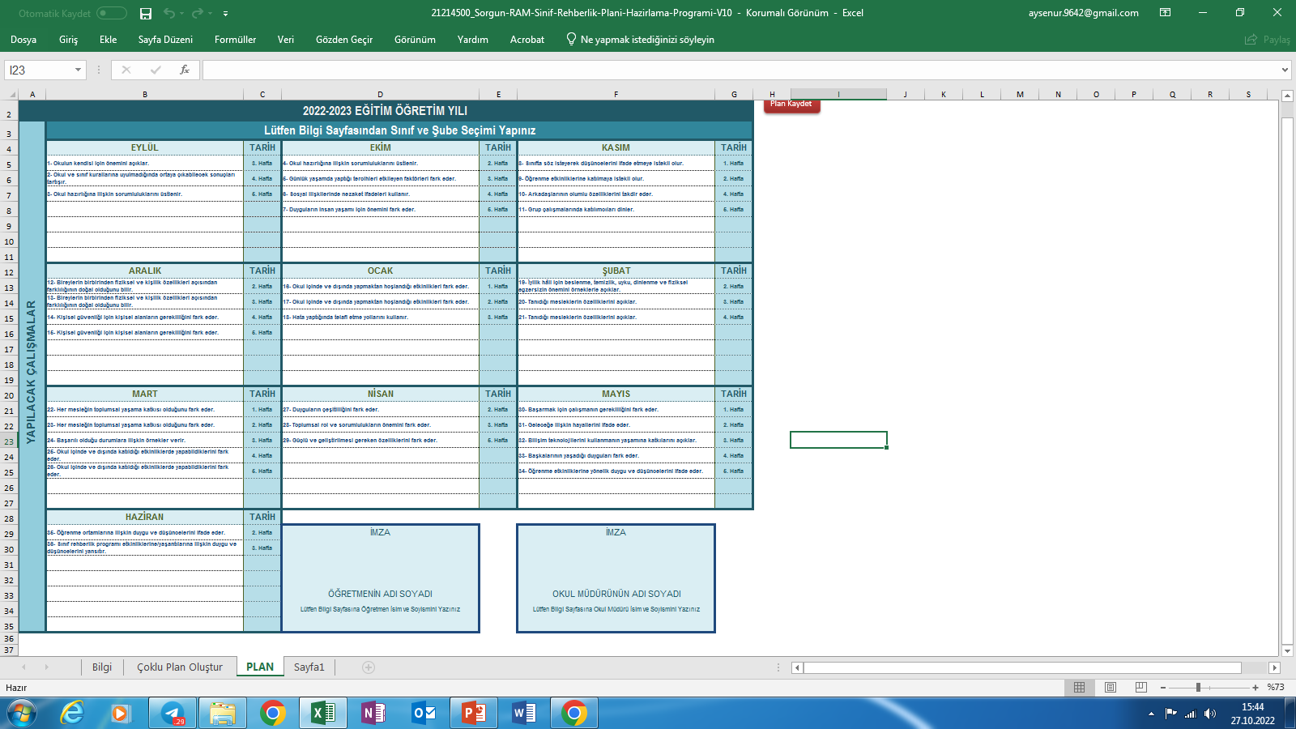

Slide 21
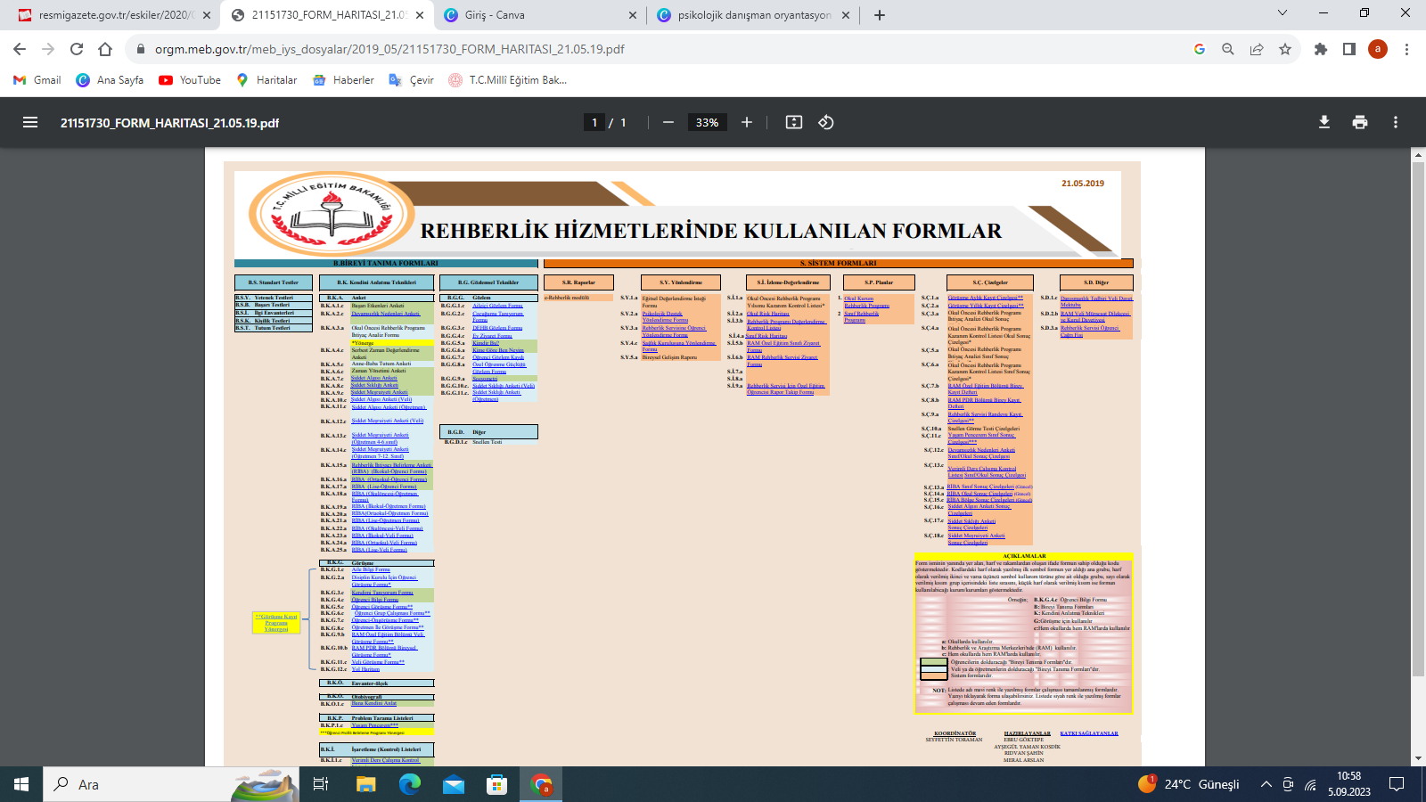

Slide 22
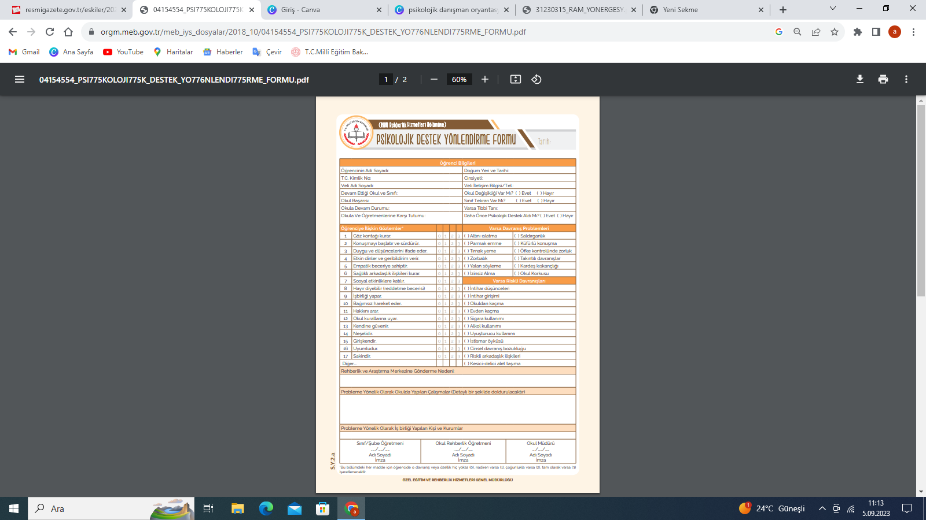
KULLANIM AMACI:
Rehberlik ve araştırma merkezlerinin rehberlik ve psikolojik danışma bölümlerine öğrenci yönlendirmek için kullanılır.
KİM KULLANIR?
Sınıf/şube öğretmeni ve/veya rehberlik öğretmeni tarafından doldurulur.
DİKKAT EDİLECEK HUSUSLAR
Öğrenci yönlendirilmeden önce, konuyla ilgili olarak sınıf/şube öğretmeni ve okul rehberlik öğretmeninin mesleki formasyonu dahilindeki çalışmaları yapmış olması gerekmektedir.
Sınıf/şube öğretmeni ve okul rehberlik öğretmeninin destek alınmasını istediği konu ile ilgili yaptığı çalışmaları ayrıntılı olarak anlatması verilecek hizmetin niteliğini artıracaktır. Bir örneği öğrencinin dosyasında saklanır.

Slide 23
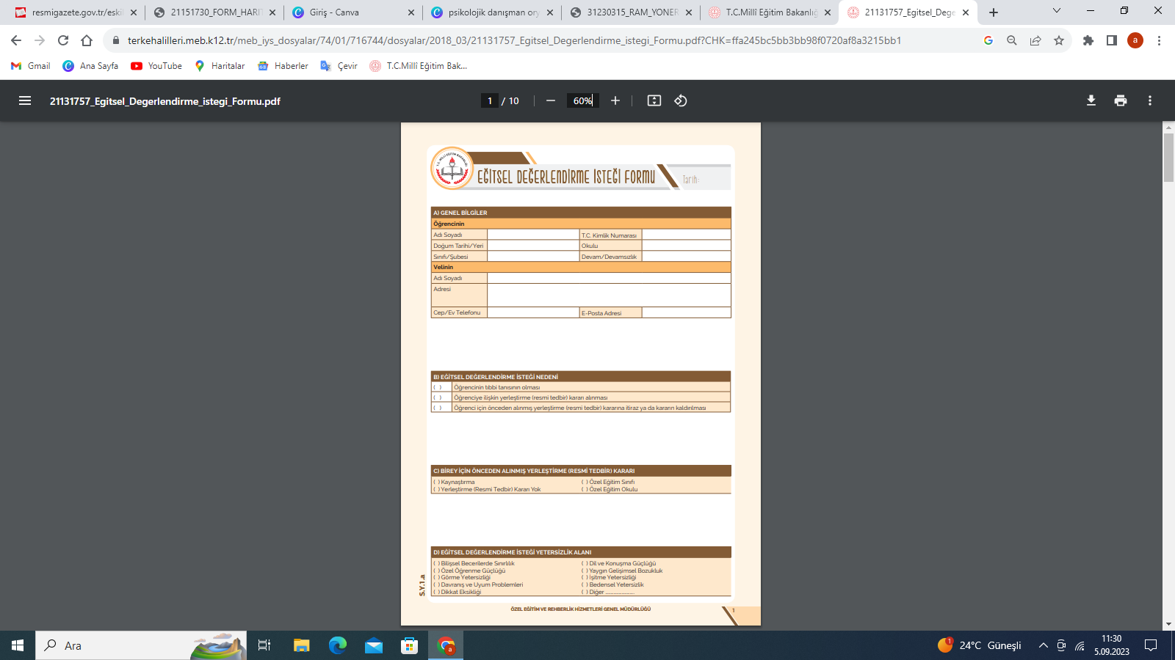
KULLANIM AMACI:
Özel eğitime ihtiyacı olduğu düşünülen öğrenci için veya özel eğitim öğrencisinin kademe değişikliğinde, özel eğitim hizmetleri kurul kararına itiraz amacıyla RAM’a yapılacak müracaatlarda bu form kullanılır.
KİMLER KULLANIR?
Bu form varsa okul rehberlik öğretmeni, derse giren öğretmenler ve velinin görüşü alınarak sınıf/şube öğretmeni tarafından doldurulur.
Bu form doldurulduktan sonra okul idaresi tarafından Döküman Yönetim Sistemi (DYS) üzerinden RAM’a gönderilecektir.
Bu formun bir örneği rehber öğretmen tarafından öğrencinin dosyasında saklanacaktır.

Slide 24
PSİKOSOSYAL KORUMA ÖNLEME VE KRİZE MÜDAHALE

Slide 25
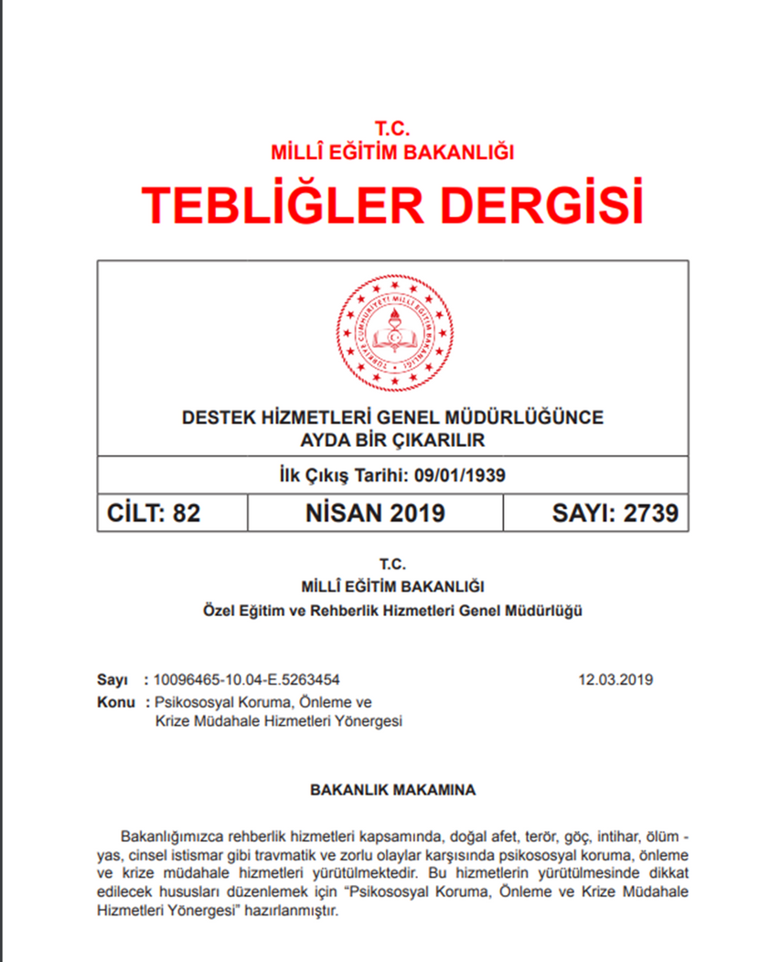
PSİKOSOSYAL KORUMA, ÖNLEME VE KRİZE MÜDAHALE HİZMETLERİ YÖNERGESİ
Bakanlık tarafından rehberlik hizmetleri kapsamında, doğal afet, terör, göç, intihar, ölüm - yas, cinsel istismar gibi travmatik ve zorlu olaylar karşısında psikososyal koruma, önleme ve krize müdahale hizmetleri yürütülmektedir. Bu hizmetlerin yürütülmesinde dikkat edilecek hususları düzenlemek için “Psikososyal Koruma, Önleme ve Krize Müdahale Hizmetleri Yönergesi” hazırlanmıştır.
OKUL PSİKOSOSYAL KORUMA, ÖNLEME VE KRİZE MÜDAHALE EKİBİ
Okul müdürü veya bir müdür yardımcısı başkanlığında, varsa rehber öğretmenleri ile rehberlik hizmetleri yürütme komisyonu üyesi her sınıf düzeyinden en az bir sınıf rehber öğretmeninden oluşur. Okul ekibi birinci dönemin başı, ikinci dönemin başı ve ikinci dönemin sonu olmak üzere yılda üç kez ve ihtiyaç duyulan hâllerde toplanır.

Slide 26
Çalışma Saatleri
Rehberlik ve psikolojik danışma servislerinde görevli rehber öğretmen/psikolojik danışmanların çalışma süreleri bir iş saati 60 dakika olmak üzere haftalık 30 iş saatidir. Günlük çalışma saatleri eğitim kurumunun servis, ulaşım, özellik ve ihtiyaçlarına göre rehber öğretmen/psikolojik danışmanla iş birliğinde okul müdürlüğünce düzenlenir.
Rehber öğretmen/psikolojik danışmanlar, ihtiyaç duyulması halinde tercih danışmanlığı ve öğrenci tanılama sürecine bağlı olarak yapılacak çalışmalar için yaz tatilinde görevlendirilebilir. Bu durumda rehber öğretmen/psikolojik danışmanların yaz tatilleri bir aydan az olamaz.

Slide 27
Okul Psikolojik Danışmanına Verilemeyecek Görevler
Madde 55- Eğitim-öğretim kurumlarındaki rehberlik ve psikolojik danışma servislerinde görevli psikolojik danışmanlara yönetim, büro işlerinde, ders, nöbet ve sınav gibi rehberlik ve psikolojik danışmadaki hizmet alanlarıyla ilişkisiz konularda görev verilemez. Ancak bu durum yönetici olarak atanmalarına engel teşkil etmez.
Ayrıca yeni Ortaöğretim Yönetmeliğinde yapılan değişiklikle
MADDE 41 – Aynı Yönetmeliğin 92 nci maddesine aşağıdaki üçüncü fıkra eklenmiştir.
“(3) İstemeleri hâlinde, asker öğretmen ve rehber öğretmenler belletici öğretmen olarak görev alabilirler.”

